Slide 1
天上的敬拜與事奉
主日信息
9•24•2017
啟示錄第四、第五章
李忠勇 長老

Slide 2
啟示錄4:1 ~ 5:14 的結構:
神 | 羔羊
引言 4:1～2a | 引言 5:1～3
靜態：神的榮耀 4:2b～8a | 靜態：羔羊的榮耀 5:4～7
動態：對神的敬拜 4:8b～11 | 動態：對羔羊的敬拜5:8～ 12
第一首詩歌 4:8b | 第三首詩歌 5:9～10
敘述 4:9～10 | 敘述 5:11
第二首詩歌 4:11 | 第四首詩歌 5:12
第五首詩歌 5:13
結語 (5-14)

Slide 3
神坐在寶座上的異象(4:1-5:14)
“天上的敬拜”
啟 4:1 此後，我觀看，見天上有門開了。我初次聽見好像吹號的聲音，對我說：「你上到這裡來，我要將以後必成的事指示你。」
啟 4:2 我立刻被聖靈感動，

Slide 4
一、敬拜的景象
寶座上神的榮耀 4:2b～8a

Slide 5
一、敬拜的景象
寶座上神的榮耀 4:2b～8a
啟 4:2 我立刻被聖靈感動，見有一個寶座安置在天上，又有一位坐在寶座上。
啟 4:3 看那坐著的，好像碧玉和紅寶石；又有虹圍著寶座，好像綠寶石。
啟 4:4 寶座的周圍又有二十四個座位；其上坐著二十四位長老，身穿白衣，頭上戴著金冠冕。
啟 4:5 有閃電、聲音、雷轟從寶座中發出；又有七盞火燈在寶座前點著；這七燈就是神的七靈。

Slide 6
一、敬拜的景象
寶座上神的榮耀 4:2b～8a
啟 4:6 寶座前好像一個玻璃海，如同水晶。寶座中和寶座周圍有四個活物，前後遍體都滿了眼睛。
啟 4:7 第一個活物像獅子，第二個像牛犢，第三個臉面像人，第四個像飛鷹。
啟 4:8 四活物各有六個翅膀，遍體內外都滿了眼睛。他們晝夜 不住的說：聖哉！聖哉！聖哉！主神是昔在、今在、以 後永在的全能者。

Slide 7
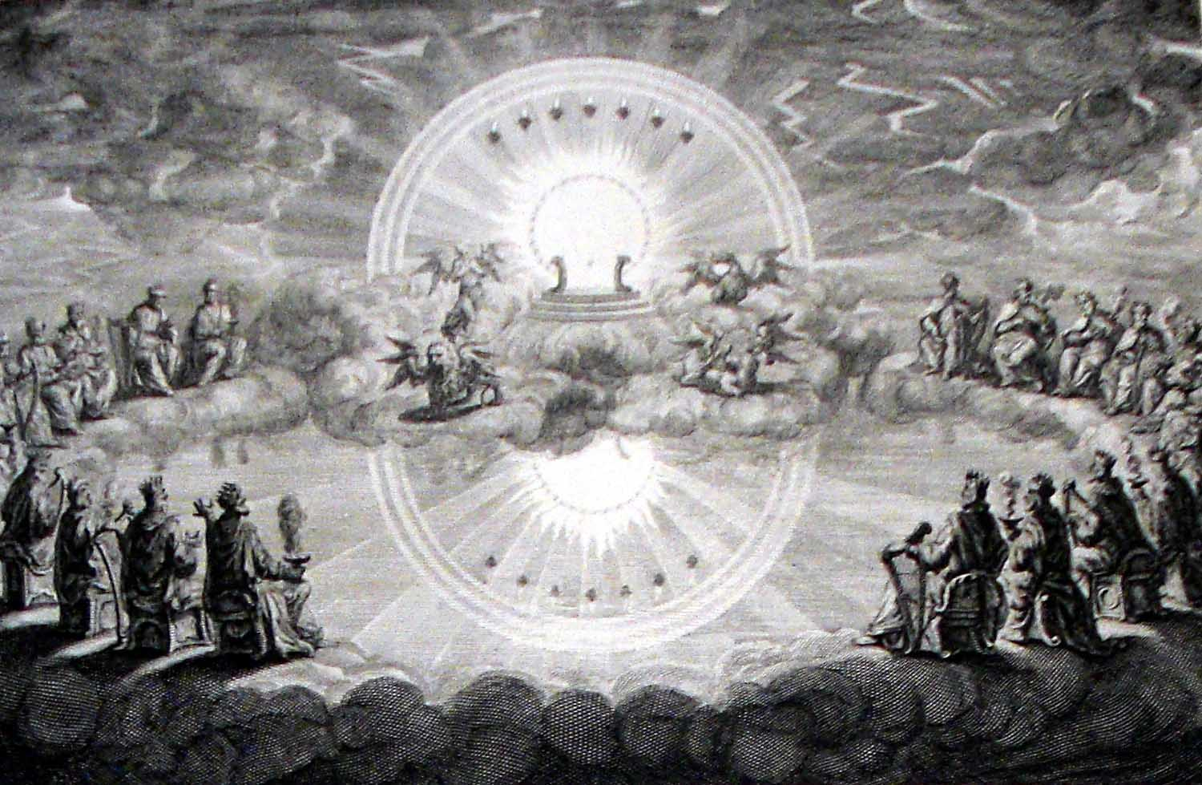

Slide 8
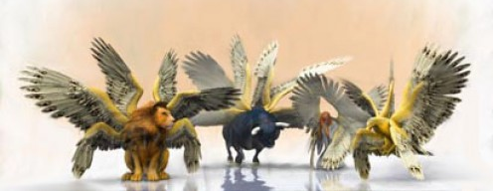
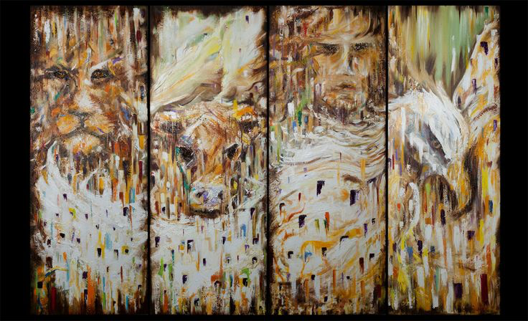

Slide 9
二、敬拜的對象
對神的敬拜 4:8b～11
啟 4:8 四活物各有六個翅膀，遍體內外都滿了眼睛。他們晝夜不住的說：聖哉！聖哉！聖哉！主神是昔在、今在、以後永在的全能者。
啟 4:9 每逢四活物將榮耀、尊貴、感謝歸給那坐在寶座上活到永永遠遠者的時候，
啟 4:10 那二十四位長老就俯伏在坐寶座的面前敬拜那活到永永遠遠的，又把他們的冠冕放在寶座前，說：
啟 4:11 我們的主，我們的神，你是配得榮耀、尊貴、權柄的；因為你創造了萬物，並且萬物因你的旨意被創造而有的。

Slide 10
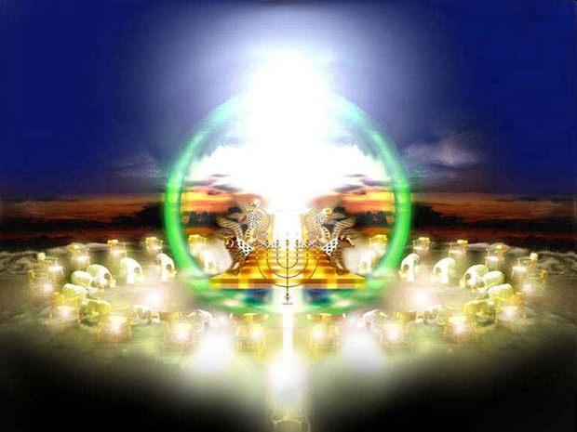
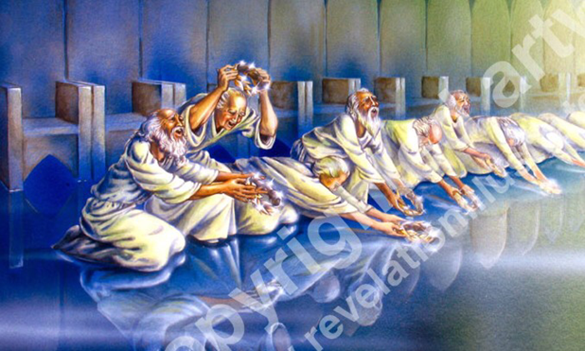
神的榮耀 4:2b～8a

Slide 11
羔羊的榮耀 5:4～7
啟 5:1 我看見坐寶座的右手中有書卷，裡外都寫著字，用七 印封 嚴了。
啟 5:2 我又看見一位大力的天使大聲宣傳說：「有誰配展開那書卷，揭開那七印呢？」
啟 5:3 在天上、地上、地底下，沒有能展開、能觀看那書卷的

Slide 12
羔羊的榮耀 5:4～7
啟 5:4 因為沒有配展開、配觀看那書卷的，我就大哭。
啟 5:5 長老中有一位對我說：「不要哭！看哪，猶大支派中的獅子，大衛的根，他已得勝，能以展開那書卷，揭開那印。」
啟 5:6 我又看見寶座與四活物，並長老之中有羔羊站立，像是被殺過的，有七角七眼，就是神的七靈，奉差遣往普天下去的。
啟 5:7 這羔羊前來，從坐寶座的右手裡拿了書卷。

Slide 13
對羔羊的敬拜5:8～ 12
啟 5:8 他既拿了書卷，四活物和二十四位長老就俯伏在羔羊面前，各拿著琴和盛滿了香的金爐；這香就是眾聖徒的祈禱。
啟 5:9 他們唱新歌，說：你配拿書卷，配揭開七印；因為你曾被殺，用自己的血從各族、各方、各民、各國中買了人來，叫他們歸於神，
啟 5:10 又叫他們成為國民，作祭司歸於神，在地上執掌王權。
啟 5:11 我又看見且聽見，寶座與活物並長老的周圍有許多天使的聲音；他們的數目有千千萬萬，
啟 5:12 大聲說：曾被殺的羔羊是配得權柄、豐富、智慧、能力、尊貴、榮耀、頌讚的。

Slide 14
啟 5:13 我又聽見在天上、地上、地底下、滄海裡，和天地間一切所有被造之物，都說：但願頌讚、尊貴、榮耀、權勢都歸給坐寶座的和羔羊，直到永永遠遠！
啟 5:14 四活物就說：「阿們！」眾長老也俯伏敬拜。

Slide 15
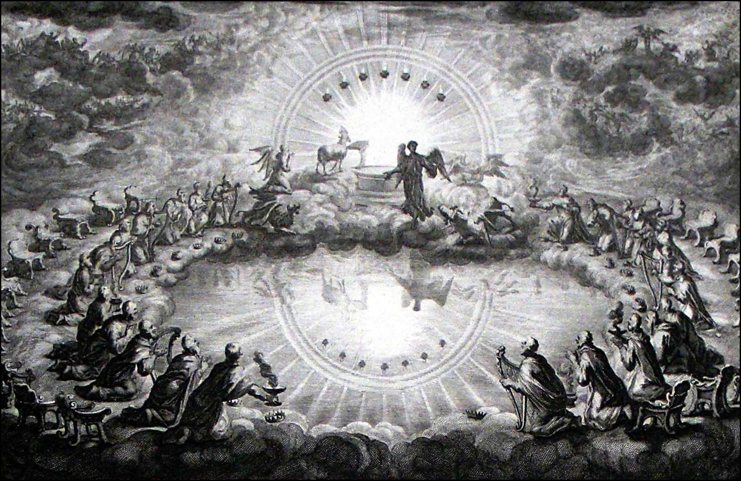

Slide 16
五敬拜場面:
神 | 羔羊
第一首詩歌 4:8b | 第三首詩歌 5:9～10
敘述 4:9～10 | 敘述 5:11
第二首詩歌 4:11 | 第四首詩歌 5:12
第五首詩歌 5:13
五敬拜場面組成，五同心圈。

Slide 17
三、敬拜坐寶座上的詩歌
第一首詩歌 4:8b
啟 4:8 四活物各有六個翅膀，遍體內外都滿了眼睛。他們晝夜不住的說：聖哉！聖哉！聖哉！主神是昔在、今在、 以後永在的全能者。

Slide 18
三、敬拜坐寶座上的詩歌
第二首詩歌 4:11
啟 4:9 每逢四活物將榮耀、尊貴、感謝歸給那坐在寶座上活到永永遠遠者的時候，
啟 4:10 那二十四位長老就俯伏在坐寶座的面前敬拜那活到永永遠遠的，又把他們的冠冕放在寶座前，說：
啟 4:11 我們的主，我們的神，你是配得榮耀、尊貴、權柄的；因為你創造了萬物，並且萬物因你的旨意被創造而有的。

Slide 19
四、敬拜羔羊的詩歌
第三首詩歌 5:9～10
啟 5:8 他既拿了書卷，四活物和二十四位長老就俯伏在羔羊面前，各拿著琴和盛滿了香的金爐；這香就是眾聖徒的祈禱。
啟 5:9 他們唱新歌，說：你配拿書卷，配揭開七印；因為你曾被殺，用自己的血從各族、各方、各民、各國中買了人來，叫他們歸於神，
啟 5:10 又叫他們成為國民，作祭司歸於神，在地上執掌王權。

Slide 20
第四首詩歌 5:12
啟 5:11 我又看見且聽見，寶座與活物並長老的周圍有許多天使的聲音；他們的數目有千千萬萬，
啟 5:12 大聲說：曾被殺的羔羊是配得權柄、豐富、智慧、能力、尊貴、榮耀、頌讚的。

Slide 21
五、敬拜三一真神的詩歌
第五首詩歌 5:13
啟 5:13 我又聽見在天上、地上、地底下、滄海裡，和天地間一切所有被造之物，都說：但願頌讚、尊貴、榮耀、權勢都歸給坐寶座的和羔羊，直到永永遠遠！
啟 5:14 四活物就說：「阿們！」眾長老也俯伏敬拜。

Slide 22
天上的敬拜與事奉
A - 四活物 - 啟 4:8
B - 二十四位長老 - 啟 4:9
C - 千千萬萬天使 - 啟 5:11
D - 天上、地上、地底下、滄海裡，和天地間一切所有被造之物 - 啟 5:13
A + B + C + D 5:8;11;13
A + B + C 5:8 ;11
A + B 5:8
B 4:9
A 4:8

Slide 23
結語：
敬拜(事奉)生活化、生活敬拜(事奉)化
啟 4:8b 他們晝夜不住的說：聖哉！聖哉！聖哉！主神是昔在、今在、 以後永在的全能者。
在希臘文裏面，「事奉」與「敬拜」常用同一字。我們是被造者，所以我們站在被造的地位上，敬拜、讚美造物的主宰。
羅 12:1 所以弟兄們，我以神的慈悲勸你們，將身體獻上，當作活祭，是聖潔的，是神所喜悅的；你們如此事奉(敬拜)乃是理所當然的。
羅 12:2 不要效法這個世界，只要心意更新而變化，叫你們察驗何為神的善良、純全、可喜悅的旨意。

Slide 24
敬拜(事奉)生活化、生活敬拜(事奉)化
所以我們不僅是在主日崇拜中敬拜神，在個人的生活裡，也當有個人的敬拜生活。個人敬拜正確的態度，就是在每一天生活中將身體獻上當為活祭。正如保羅所說的，要將身體獻上當為活祭。這是聖潔的，是神所悅納的。
詩 96:10 人在列邦中要說：耶和華作王！世界就堅定，不得動搖； 他要按公正審判眾民。11 願天歡喜，願地快樂！願海和其中所充滿的澎湃！12 願田和其中所有的都歡樂！那時，林中的樹木都要在耶和 華面前歡呼。13 因為他來了，他來要審判全地。他要按公義審判世界，按他的信實審判萬民。

